Slide 1
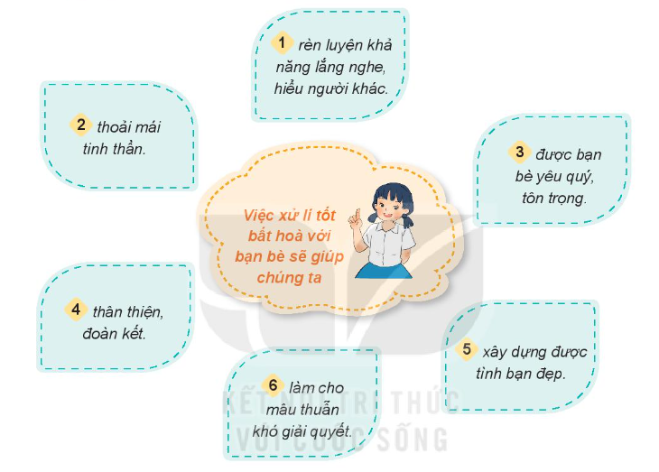





1. Nhận xét các ý kiến dưới đây.

Slide 2


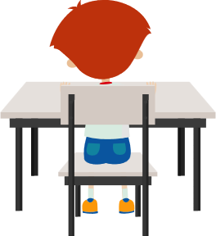

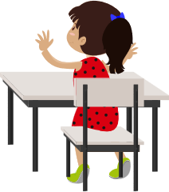
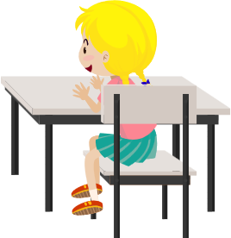
CHIA SẺ TRƯỚC LỚP

Slide 3
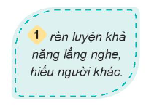
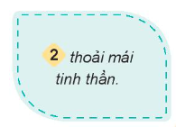
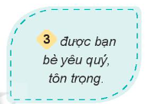
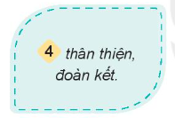
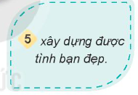
Ý kiến đúng

Slide 4
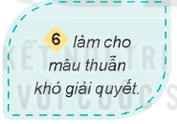
Ý kiến sai

Slide 5





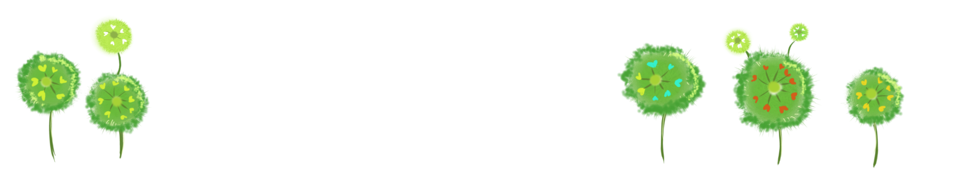
Kết luận
Chúng ta thấy rằng việc xử lý tốt những bất hòa giúp cho chúng ta rất nhiều lợi ích, sự đoàn kết, sự yêu quý của bạn bè,....

Slide 6
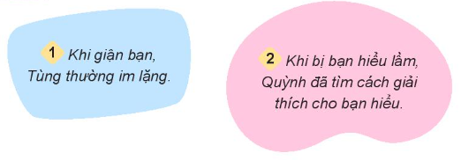
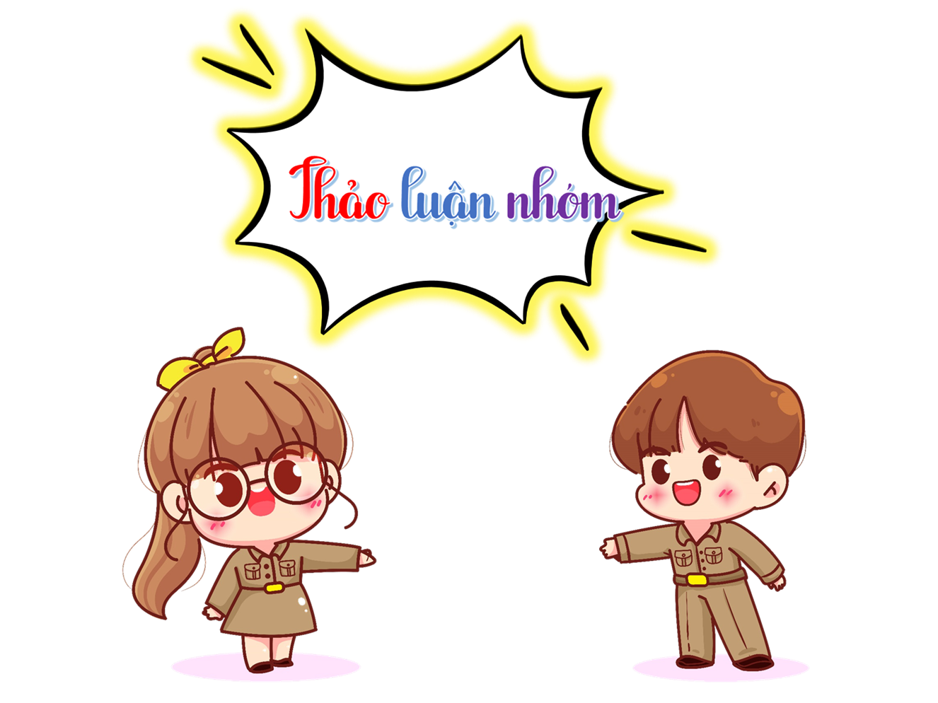
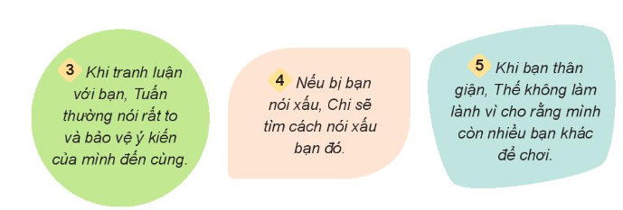
Em đồng tình hoặc không đồng tình với ý kiến nào dưới đây? Vì sao?

Slide 7


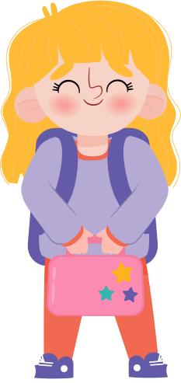

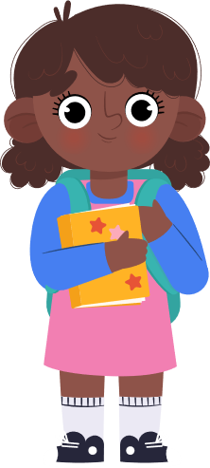
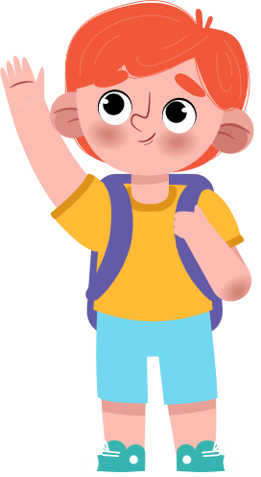
Các nhóm khác lắng nghe - góp ý - bổ sung
Cùng chia sẻ

Slide 8
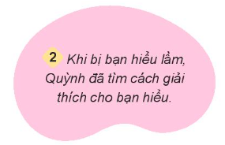
Đồng tình với ý kiến:
Đồng tình vì Quỳnh đã tìm ra được cách để giải thích cho bạn hiểu.

Slide 9
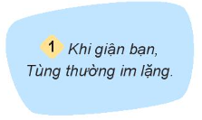
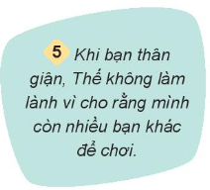
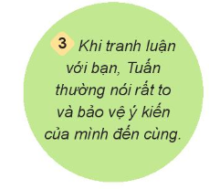
Không đồng tình với ý kiến:
Không đồng tình vì chúng ta không nên giận nhau, không nên bảo vệ ý kiên riêng của mình, cũng không nên nói xấu bạn bè, điều đó sẽ mất đi tình cảm gắn bó với bạn bè.

Slide 10
Kết luận
Chúng ta không nên giận hờn, hay nói xấu nhau,… Mà chúng ta cần bảo vệ, đoàn kết lẫn nhau.

Slide 11

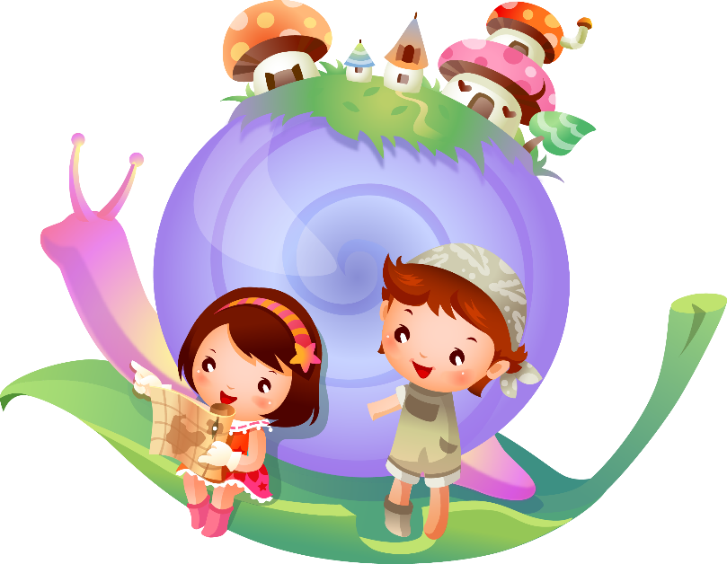

Slide 12
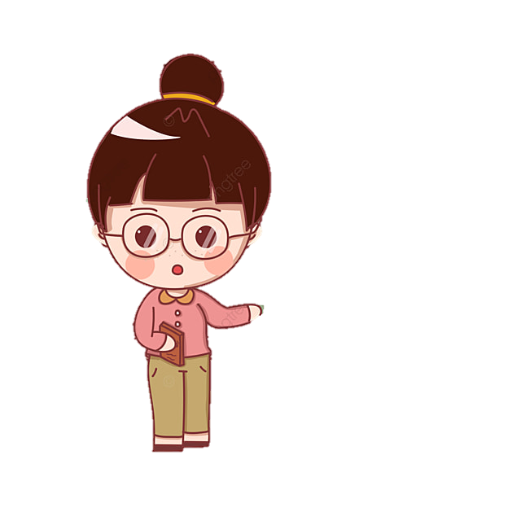
Để tránh được những điều bất hòa giữa các bạn, chúng ta phải làm gì?

Slide 13
CHIA SẺ TRƯỚC LỚP

Slide 14
